Slide 1
IBK 583 – BIOTEKNOLOGI LINGKUNGAN
Radisti A. Praptiwi, S.T., M.Sc., Ph.D
7. Biological Process of Wastewater Treatment

Slide 2
Biological Process of Wastewater Treatment
Review pembelajaran sebelumnya: Parameter utama dalam pengolahan limbah, penggunaan mikroorganisme dalam reaktor.
Overview proses pengolahan limbah cair.
Berbagai macam proses penyisihan polutan dalam limbah cair.

Slide 3
Pendahuluan: Review materi sebelumnya
Karakteristik limbah dan materi-materi yang terkandung di dalamnya sangat bervariasi tergantung dari sumbernya.
LIMBAH INDUSTRI
LIMBAH DOMESTIK
Karakteristik umum yang ditemukan dalam berbagai macam limbah:
BOD & COD
#Variabel_yg_mengindikasikan_tingkatan_polusi
#Fokus_utama_dalam_perancangan

Slide 4
Pendahuluan: Review materi sebelumnya
Secara garis besar, penggunaan mikroorganisme dalam reaktor sistem pengolahan biologis dapat diaplikasikan dengan 2 cara:
SUSPENDED GROWTH PROCESSES
Mikroorganisme tersuspensi bersama substrat dalam campuran fluida dalam reaktor.
ATTACHED GROWTH PROCESSES / BIOFILM
Mikroorganisme menempel pada permukaan material fisik (packing material) di dalam reaktor.
Penyisihan komponen polutan terjadi ketika fluida limbah berkontak dengan permukaan tersebut.

Slide 5
Overview pengolahan limbah cair:
Video ilustrasi proses pengolahan limbah cair dari Centre for Environmental Policy (CEP), Imperial College London:
https://www.youtube.com/watch?v=9w_7ErF-vF8
Wastewater start @30:49
Full credits to CEP Imperial College London

Slide 6
Overview pengolahan limbah cair(2):
Wastewater treatment process overview:
https://www.youtube.com/watch?v=FvPakzqM3h8
Full credits to the maker of the video

Slide 7
Tujuan Pengolahan Biologis Limbah Cair:
LIMBAH DOMESTIK
LIMBAH INDUSTRI
Merubah (i.e. melalui oksidasi) partikulat organik yang terlarut, sehingga menjadi bentukan yang lebih sederhana (aman untuk dibuang),
Mengumpulkan partikel-partikel kecil tersuspensi yang tidak dapat disisihkan secara gravitasi (settling), sehingga dapat membentuk biological floc/film – yang lebih mudah dipisahkan dari liquid.
Merubah, mendegradasi dan menghilangkan nutrient (e.g. N dan P) atau senyawa polutan lainnya.
Secara garis besar sama dengan tujuan pengolahan limbah domestik,
Namun, perlu diingat bahwa limbah industri dapat mengandung zat-zat yang toksik terhadap mikroorganisme, sehingga pretreatment untuk menyisihkan zat toksi tersebut perlu dilakukan sebelum pengolahan biologis dimulai.

Slide 8
Peran mikroorganisme dalam pengolahan limbah cair:
Penyisihan berbagai macam senyawa organik dan BOD dari limbah cair dapat dilakukan oleh mikroorganisme – mayoritas dilakukan oleh bakteri,
Sebagai contoh (dalam proses aerobik) senyawa organik akan dioksidasi oleh mikroba menjadi senyawa yang lebih sederhana dan sel baru:
mikroorganisme
v₁ (organic material) + v₂ O₂ + v₃ NH₃ + v₄ PO₄³⁻
v₅ (sel baru) + v₆ CO₂ + v₇ H₂O
Catatan:
v_{i} : merupakan koefisien stoikiometri (kesetimbangan massa), seperti yang telah dijelaskan pada pertemuan sebelumnya.

Slide 9
Berdasarkan Tipe Metabolisme Mikroorganisme yang Digunakan, Proses Biologis pengolahan Limbah Cair Terbagi Menjadi:
Aerobik
Anaerobik
Nutrients
Nutrients
Nutrients
Synthesis
Bacteria
Energy
New cells
CO₂
Synthesis
Bacteria
Energy
New cells
Synthesis
Bacteria
Energy
New cells
Organic
Compounds
Organic
Compounds
CO₂ + H₂O
NH₄⁺
NO₂⁻ + NO₃⁻
CO₂ + H₂O
O₂
O₂
Aerobik Heterotrofik
Aerobik Autotrofik
Anaerobik Heterotrofik

Slide 10
Aerobic Biological Oxidation
Deskripsi Proses:
Penyisihan BOD dilakukan dengan menggunakan mikroba aerobic yang “dipasang” sebagai larutan tersuspensi dalam substrat (suspended growth), atau menempel dipermukaan (attached growth). Dalam prosesnya harus ada waktu kontak antara mikroba yang dipasang dengan limbah cair, nutrient dan oksigen. Dalam prosesnya, biomassa baru akan terbentuk – dan secara berkala perlu dikeluarkan/dibuang dari sistem untuk menghindari permasalahan operasi (e.g. clogging).
Mikroba
Berbagai jenis mikroba aerobik dapat digunakan dalam proses.
Khusus untuk mayoritas mikroba aerobik heterotroph, selama prosesnya mereka akan menghasilkan ekstraselular biopolymer – yang lama kelamaan akan membentuk biofloc atau biofilm, sehingga pada akhir proses mudah disisihkan dari liquid.
Komunitas mikroba pada sistem attached growth (e.g. reaktor biofilm) biasanya memiliki populasi yang lebih kompleks dibandingkan dengan suspended growth.

Slide 11
Stoichiometry of Aerobic Biological Oxidation: 1. Aerobic Heterotroph
Oxidation and Synthesis:
Nutrients
bakteri
Produk
akhir
lainnya
COHNS + O₂ + Nutrients
CO₂ + NH₃ + C₅H₇NO₂ +
Synthesis
Bacteria
Energy
New cells
(Organic
matter)
(new cells)
Organic
Compounds
*Organic matter (COHNS) = electron donor ; O₂ = electron acceptor
CO₂ + H₂O
Endogenous Respiration:
O₂
C₅H₇NO₂ + 5O₂
bakteri
5CO₂ + 2H₂O + NH₃ + Energy
(Cells)

Slide 12
Stoichiometry of Aerobic Biological Oxidation: 2. Aerobic Autotroph
Nutrients
Dalam aerobik-autotroph, ammonia bertindak sebagai sumber Nitrogen bagi sel.
O₂ sebagai electron acceptor.
Dalam prosesnya, ammonia (NH₄-N) dioksidasi menjadi nitrite (NO₂⁻-N), dan kemudian nitrite dioksidasi menjadi nitrate (NO₃⁻-N).
Kedua reaksi tersebut lazim disebut sebagai proses NITRIFIKASI.
CO₂
Synthesis
Bacteria
Energy
New cells
NH₄⁺
NO₂⁻ + NO₃⁻
O₂

Slide 13
Penyisihan Nitrogen Secara Biologis
1. NITRIFIKASI
Diperlukan karena:
Ammonia bersifat toksik terhadap ikan di badan air,
Mengendalikan eutrofikasi,
Dengan mengendalikan nitrogen, maka effluent dapat digunakan kembali sebagai substrat dalam proses reuse.
2. DENITRIFIKASI
Proses konversi nitrate (NO₃⁻-N) menjadi nitric oxide (NO), nitrous oxide (N₂O) dan gas nitrogen (N₂).
Biasanya dilakukan untuk mengendalikan eutrofikasi.

Slide 14
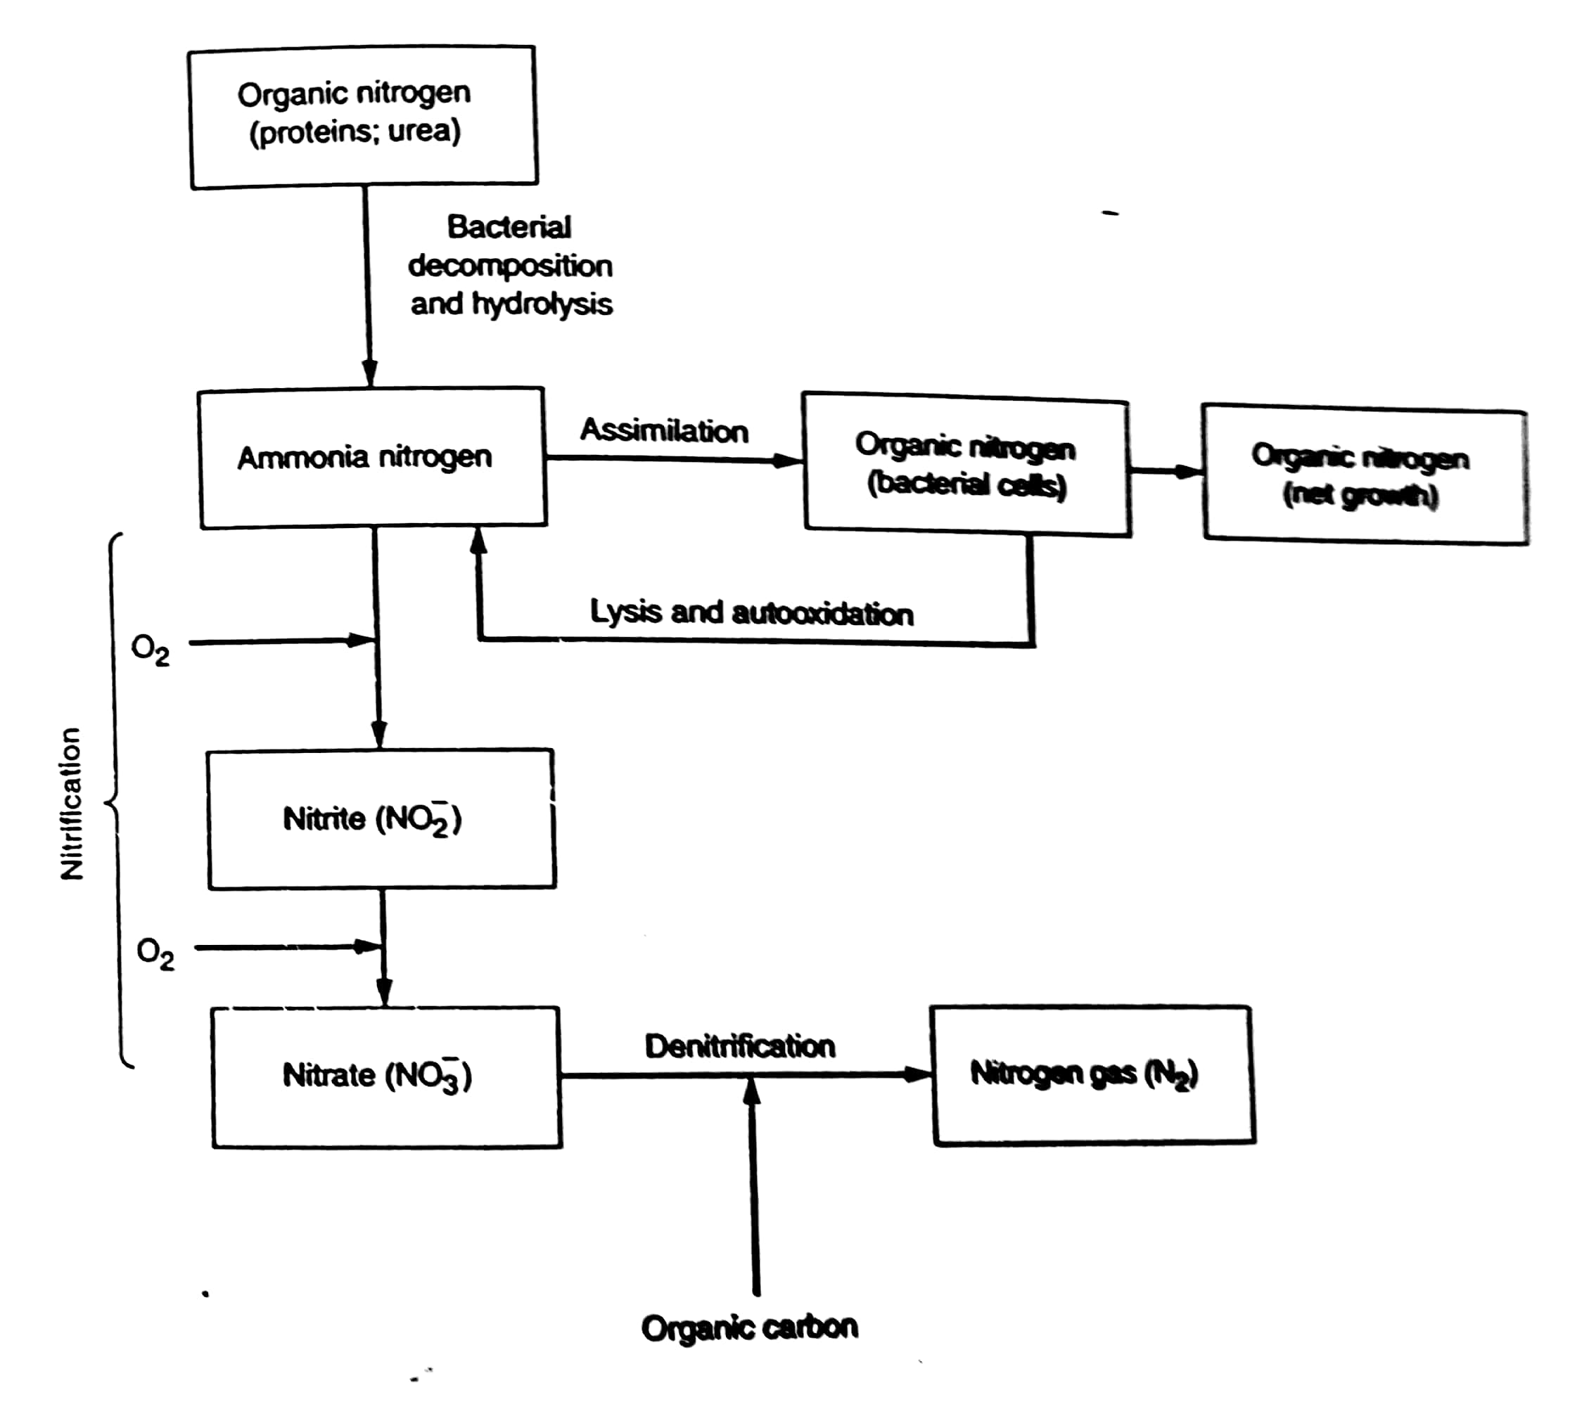
Figure is taken from:
Metcalf & Eddy (2003). Wastewater Engineering, Treatment and Reuse, 4th Edition. McGraw-Hill: New York (Page 617).

Slide 15
Mikroba dalam Nitrifikasi
NH₄-N → NO₂-N
Grup 1: Autotrophic Bacteria
Genera Nitroso-bacteria
(e.g. Nitrosomonas, Nitrosococcus, Nitrosospira, Nitrosolobus, Nitrosorobrio)
Nitroso-bacteria:
2 NH₄⁺ + 2 O₂ → 2 NO₂⁻ + 4 H⁺ + 2 H₂O
Nitro-bacteria:
2 NO₂⁻ + O₂ → 2 NO₃⁻
TOTAL OXIDATION REACTION:
NH₄⁺ + 2 O₂ → NO₃⁻ + 2 H⁺ + H₂O
Nitrifikasi :
2-Step Proses
NO₂-N → NO₃-N
Grup 2: Autotrophic Bacteria
Genera Nitro-bacteria
(e.g. Nitrobacter, Nitrococcus, Nitrospina, Nitroeystis)

Slide 16
Denitrifikasi
MIKROBA
STOIKIOMETRI REAKSI DENITRIFIKASI
Seperti proses nitrifikasi, mikroba yang mampu melakukan proses denitrifikasi adalah kelompok bakteri (sampai saat ini belum ditemukan kelompok algae maupun fungi yang mampu berperan dalam denitrifikasi).
Keduan jenis bakteri heterotroph maupun autotroph dapat digunakan.
Contoh heterotroph: Bacillus, Anthrobacter, Pseudomonas, dll.
Contoh autotroph: Nitrosomonas.
Dalam proses denitrifikasi, elektron donor dapat bersumber dari: (i) biological solids COD (bsCOD) di dalam limbah cair, (ii) bsCOD yang dihasilkan dalam proses dekomposisi endogenous, dan (iii) methanol atau acetate yang sengaja ditambahkan.
Limbah cair:
C₁₀H₁₉O₃N + 10 NO₃⁻ → 5 N₂ + 10 CO₂ + 3 H₂O + NH₃ + 10 OH⁻
Methanol:
5 CH₃OH + 6 NO₃⁻ → 3 N₂ + 5 CO₂ + 7 H₂O + 6 OH⁻
Acetate:
5 CH₃COOH + 8 NO₃⁻ → 4 N₂ + 10 CO₂ + 6 H₂O + 8 OH⁻

Slide 17
Biological Phosphorous Removal
Selain Nitrogen, penyisihan materi nutrient juga perlu dilakukan untuk Phosphor.
Penyisihan phosphor bertujuan untuk mencegah terjadinya eutrophikasi pada badan air.
Penyisihan phosphor dilakukan oleh mikroorganisme yang lazim disebut sebagai Phosphorous Accumulating Organisms (PAOs).
Penyisihan phosphor dapat dilakukan dalam sistem aerobik maupun anaerobik.

Slide 18
Anaerobic Biological Oxidation
Pengolahan biologis secara anaerobik dapat dilakukan untuk limbah cair, meskipun aplikasinya banyak digunakan untuk sludge (lumpur), dan limbah organik bersifat high-strength.
Keuntungan meliputi:
Produksi biomassa yang kecil → beban pembuangan pada akhir proses pengolahan kecil.
Produk akhir yang dihasilkan dapat dipergunakan sebagai material yang bernilai ekonomis, misalnya energi dari methane (CH₄).
Cost effective.

Slide 19
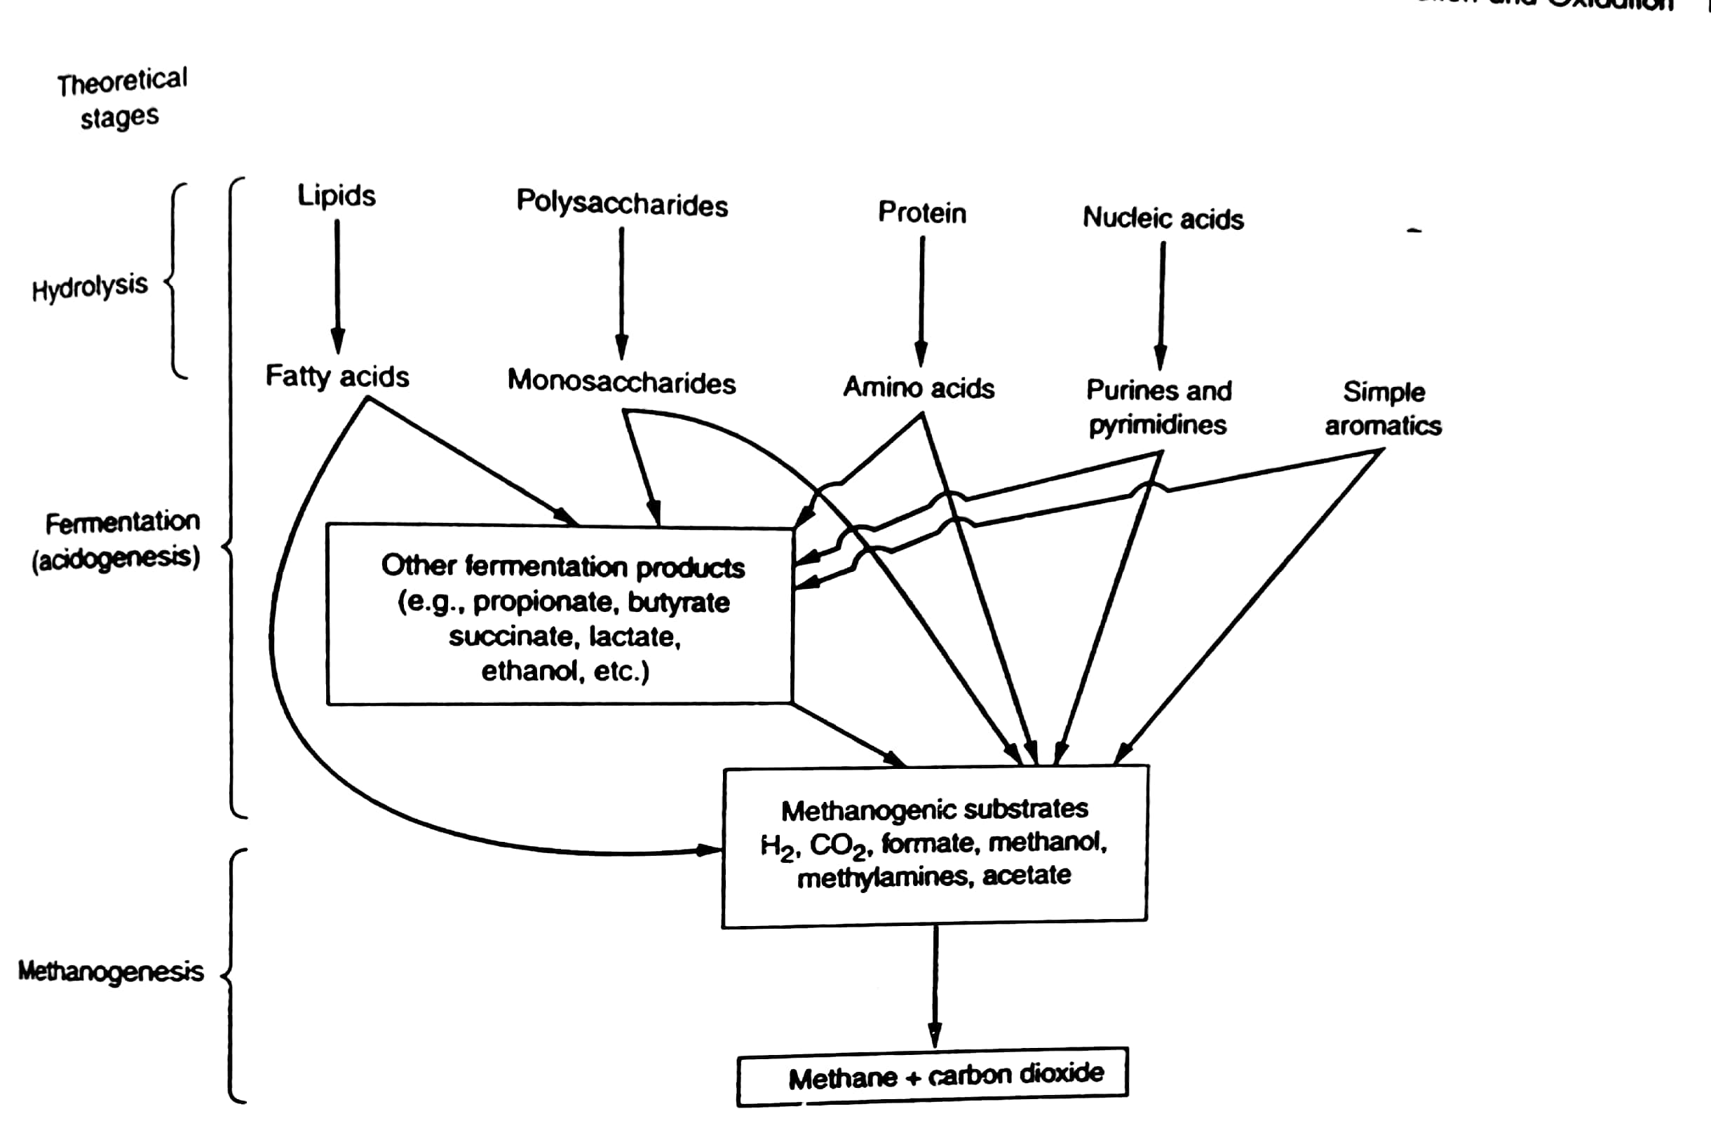
3-STEP PROCESS OF ANAEROBIC BIOLOGICAL OXIDATION
1.
2.
3.
Figure is taken from:
Metcalf & Eddy (2003). Wastewater Engineering, Treatment and Reuse, 4th Edition. McGraw-Hill: New York (Page 631).

Slide 20
Anaerobic Step 1: Hydrolysis
Pada kebanyakan pengolahan anaerobik, hydrolysis merupakan proses yang pertama kali terjadi dalam sistem.
Dalam proses ini, partikel-partikel organik akan dirubah menjadi komponen terlarut yang dapat dihidrolisa menjadi monomer sederhana. Bentukan monomer sederhana inilah yang akan digunakan oleh bakteri dalam proses fermentasi.
Namun, dalam beberapa jenis limbah industri, proses hidrolisa bisa saja tidak diperlukan. Sehingga pengolahan bermulai langsung dari proses fermentasi.

Slide 21
Anaerobic Step 2: Fermentasi
Juga sering disebut sebagai proses acidogenesis.
Dalam proses ini, asam amino, gula dan asam lemak akan didegradasi menjadi menjadi acetate, hydrogen, CO₂, serta propionate & butyrate. Kemudian, propionate + butyrate akan difermentasi lebih lanjut menjadi hydrogen, CO₂ dan acetate.
Produk hasil fermentasi inilah yang akan digunakan lebih lanjut untuk proses methanogenesis.

Slide 22
Anaerobic Step 3: Methanogenesis
Proses ini dilakukan oleh kelompok mikroorganisme yang lazim disebut sebagai Methanogens.
Terdapat 2 jenis mikroba methanogens yang terlibat dalam proses methanogenesis:
Aceticlastic methanogens: memecah rantai acetate menjadi methane dan CO₂.
Hydrogen-utilizing methanogens: menggunakan hydrogen sebagai donor elektron dan CO₂ sebagai electron acceptor untuk memproduksi methane.

Slide 23
Proses anaerobik metanogenesis lazim digunakan untuk stabilisasi limbah cair domestik maupun sampah domestik.
Pengolahan dengan metanogenesis jarang diaplikasikan untuk limbah industri, karena beberapa hal:
- Masih kurangnya riset,
- Kuatnya potensi toksisitas limbah industri,
- Limbah industri biasanya bersifat “high-strength” → diperlukan performa sistem yang sangat tinggi dan dapat diandalkan,
- Kebutuhan akan tingkat Sumber Daya Manusia yang tinggi (investasi tinggi untuk high-skilled personnel), sedangkan biasanya instansi pengolahan limbah adalah non-profit.

Slide 24
Beberapa kekurangan pengolahan anaerobik – (yang terutama dirasakan dalam pengolahan limbah industri):
Pertumbuhan mikroba sangat lambat | Akibatnya hasil/dampak dari proses lebih lama munculnya. Misal: produksi CH₄ lambat, jika diperlukan modifikasi maka efek dari modifikasi tsb akan lebih lama dirasakan, dll.
Proses anaerobik menghasilkan senyawa-senyawa Sulfida | Sulfida memiliki sifat korosif dan toksik H₂S dalam bentuk gas memiliki bau yang keras
Kebutuhan penggunaan buffer untuk menjaga kestabilan pH | Batasan variasi pH yang dibutuhkan untuk proses methanogenesis sangat sempit (pH = 6.5 – 7.6), Padahal, asam-asam organik yang dihasilkan selama proses dapat menyebabkan variasi pH secara terus menerus di dalam reaktor, Sehingga, kebutuhan buffer akan tinggi.

